Slide 1
Самозащита без оружия и с применением подручных средств

Slide 2
Статья 37 УК России:
Не является преступлением причинение вреда посягающему лицу в состоянии необходимой обороны, то есть при защите личности и прав обороняющегося или других лиц, охраняемых законом…, если при этом не было допущено превышения пределов необходимой обороны.
Право на необходимую оборону имеют в равной мере все лица независимо от их профессиональной или иной специальной подготовки и служебного положения.
Превышением пределов необходимой обороны признаются умышленные действия, явно не соответствующие характеру и степени общественной опасности посягательства.
Суровая действительность нашей жизни заставляет сделать здравомыслящего человека только один вывод - для того, чтобы хотя бы немного чувствовать себя в безопасности, необходимо готовить себя к встрече с преступником, занимаясь рукопашным боем.

Slide 3
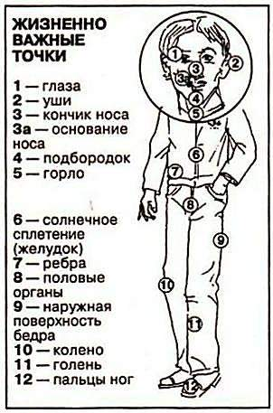
Ваш наиболее вероятный противник – уличный хулиган. Чтобы гарантированно справится с ним, требуется знать и уметь немногое.
В реальной схватке скорее всего окажется бесполезным размахивать руками, пытаясь остановить нападающего.
Воздействие же на болевые точки преступника может заставить его потерять способность к продолжению нападения.

Slide 4
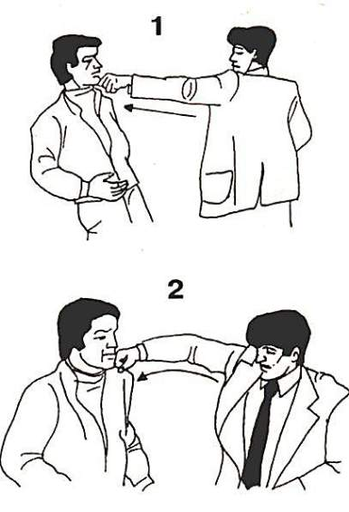
Для воздействия на болевые точки необходимо уметь выполнять различные удары.
Основные из них: удар кулаком;
1 – прямой удар
2 – боковой удар

Slide 5
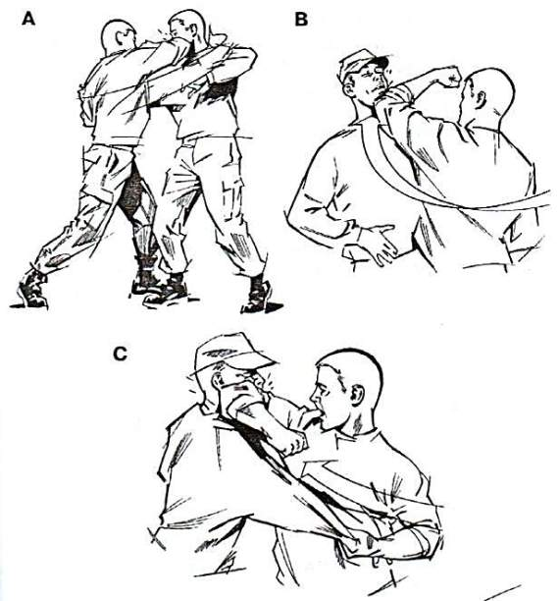
удар локтём;
А – удар локтём
сбоку
Б – удар локтём
снизу
С – обратный удар локтём

Slide 6
удар коленом;
укусы.
Кусать, в принципе, можно за любую часть тела, в том числе за ту, что прикрыта одеждой. Всё зависит от того, насколько у вас крепкие и острые зубы. Впрочем, даже если часть зубов заменена протезами, лучше потерять их, чем здоровье или жизнь.
удар стопой;
1 – боковой удар
2 – прямой удар

Slide 7
Как слабому победить слабого?
Человек ответил на этот вопрос
миллионы лет назад,
Когда впервые поднял палку.
Юрий Сенчуков
Человек, подвергающийся нападению, для защиты своей жизни и достоинства может использовать подручные средства, которые окружают нас в повседневной жизни. Рассмотрим некоторые из них.

Slide 8
Ключи могут использоваться для нанесения ударов наотмашь в область головы, шеи и по лицу. Как правило, такие удары заканчиваются тяжёлыми повреждениями глаз, носа и т.п. Обычный ключ от английского замка при ударе средней силы способен пробить человеческие ткани и нанести тяжёлые ранения.
Такой предмет, как авторучка, мы привыкли использовать только в мирных целях, однако этот предмет может оказаться страшным оружием.
Наконечник ручки довольно острый. Воздействуя на ручку с небольшой силой, мы получаем огромное давление, что означает серьёзное ранение для нападающего.

Slide 9
Женские туфли с острым каблуком становятся страшным оружием при нанесении ими ударов по болевым точкам. Если же туфли остаются на ногах, то противника можно вывести из строя ударами по подъёму стопы и лодыжке.
Короткие палочки уменьшают вероятность перелома пальцев при ударе. Кроме того, выступающими концами палочки удобно выполнять тычковые, секущие и царапающие удары.
Основные мишени – локтевые и плечевые суставы, живот, рёбра и голова. Неплохим подручным оружием является зонтик. Коротким зонтиком действуют как дубинкой, нанося им серии тычковых и маховых ударов. Длинный зонтик, да ещё с острым наконечником, может служить своеобразным древковым оружием, которым наносят удары двумя руками.

